Slide 1
取引ID | 顧客ID | 品目 | 単価 | 個数 | 売上
A001 | c001 | 鶏玉丼 | 440 | 1 | 440
A002 | c001 | はーいお茶 | 120 | 2 | 260
A003 | c003 | ポテト | 1 | 1 | 150
データが数百万行レベルに増える
& 表の数も増えると…
取引ID | 顧客ID | 品目 | 単価 | 個数 | 売上
A001 | c001 | 鶏玉丼 | 440 | 1 | 440
A002 | c001 | はーいお茶 | 120 | 2 | 260
A003 | c003 | ポテト | 1 | 1 | 150
X57925 | x67b2 | きのこの里 | 200 | 3 | 600
取引ID | 顧客ID | 品目 | 単価 | 個数 | 売上
A001 | c001 | 鶏玉丼 | 440 | 1 | 440
A002 | c001 | はーいお茶 | 120 | 2 | 260
A003 | c003 | ポテト | 1 | 1 | 150
X57925 | x67b2 | きのこの里 | 200 | 3 | 600
取引ID | 顧客ID | 品目 | 単価 | 個数 | 売上
A001 | c001 | 鶏玉丼 | 440 | 1 | 440
A002 | c001 | はーいお茶 | 120 | 2 | 260
A003 | c003 | ポテト | 1 | 1 | 150
X57925 | x67b2 | きのこの里 | 200 | 3 | 600
Excelの動作が重くなる
& そもそも数が多すぎて
管理ルール等が破綻する
（間違いが発生する）
…

Slide 2
購買ID | 購買日 | 品名 | 売り上げ（円）
1123 | 2019/10/05 | コーヒー | 350
1124 | 2019/10/06 | ホットミルク | 300円
1125 | 2019年10月7日 | 野菜ジュース | 100
1126 | 2019/10/08 | コーヒー | 3百万円
キャンセルされた
取引が残っている
あり得ない金額が
誤入力されている
日付の入力形式が異なる
（集計時にエラーが出る）

Slide 3
購買ID | 購買日 | 品名 | 売り上げ（円）
1123 | 2019/10/05 | コーヒー | 350
1124 | 2019/10/06 | ホットミルク | 300円
1125 | 2019年10月7日 | 野菜ジュース | 100
1126 | 2019/10/08 | コーヒー | 3百万円
存在しない商品
の取引がある
ありえない金額
が入力されている
日付の入力形式
が異なる

Slide 4
商品ID | 名称 | 単価 | 登録日
AB0023 | 鶏玉丼 | 440 | 2010/07/15
AC0027 | はーいお茶 | 130 | 2010/09/25
AD0002 | ポテト | 150 | 2011/10/02
QR1127 | きのこの里 | 200 | 2023/04/01
例えば100万個ある商品から該当
する商品IDのものを先頭から愚直に
探すと、最悪100万回チェックする
必要あり
…

Slide 5
Xさんの口座
Aさんの振り込み処理
100
万円
Bさんの振り込み処理
「振込先口座」残高
「振込先口座」残高
100万円
100万円
処理
振込金額
振込金額
10万円
10万円
110
万円
計算
計算
100万円 + 10万円
100万円 + 10万円
確定
110
万円
?

Slide 6
アプリA
アプリB
アプリC
アプリA
アプリB
アプリC
プログラム
コード
プログラム
コード
プログラム
コード
プログラム
コード
プログラム
コード
プログラム
コード
データ処理
部分
データ処理
部分
データ処理
部分
問い合わせ
問い合わせ
データベース管理システム
データベース(実際のデータ集合)
データファイル
データベースシステム
(a) データベースを使わない場合
(b) データベースを使う場合

Slide 7
学生
科目
学生ID | 姓 | 名 | 入学年度 | 所属
s00001 | 川澄 | 桜 | 2023 | A学部
s00002 | 山畑 | 滝子 | 2024 | B学部
s00003 | 田辺 | 通 | 2024 | C学部
科目ID | 科目名 | 開講年度
c0001 | 線形代数 | 2023
c0002 | 線形代数 | 2024
c0003 | 統計学入門 | 2024
…
…
履修
科目ID | 学生ID | 成績
c0001 | s00001 | 不可
c0002 | s00001 | 良
c0002 | s00002 | 優
c0003 | s00003 | 可
…

Slide 8
A
B
A
B
10
12
10
12
2
4
20
2
4
20
8
8
6
16
6
16
A
B
A
B
10
12
10
12
2
4
20
2
4
20
8
8
6
16
6
16

Slide 9
A
B
5
15
10
20
30
25
35
A
B
A
B
1
合
(1, 合)
(1, 否)
10
12
2
4
20
(2, 合)
(2, 否)
2
3
否
8
(3, 合)
(3, 否)
6
16

Slide 10
写像 f
定義域 X
終域 Y
x
●
●
f (x)
●
●
●
●
●
値域 Image f
●
●

Slide 11
商品
商品(*)
商品ID | 名称 | 単価 | 登録日
P1 | はーいお茶 | 130 | 2020/07/15
P2 | 午前の紅茶 | 130 | 2020/09/25
P3 | 健康麦茶 | 150 | 2021/02/16
P1000 | きのこの里 | 200 | 2023/01/08
商品ID | 名称 | 単価 | 登録日
P1 | はーいお茶 | 130 | 2020/07
P2 | 午前の紅茶 | 130 | 2020/09/25
P3 | 健康麦茶 | 150 | 令和3年2月16日
P1000 | きのこの里 | 2百 | 2023/01/08
…
…

Slide 12
表(a): 購買履歴
表(b): 購買履歴
購買ID | 購買品目 | 売上 | 登録日
T1 | はーいお茶, きのこの里, のど飴 | 530 | 2020/07/15
T2 | 午前の紅茶 | 130 | 2020/09/25
T3 | 麦茶, おにぎり | 250 | 2021/02/16
T1000 | きのこの里 | 200 | 2023/01/08
購買ID | 購買品目 | 売上 | 登録日
T1 | はーいお茶 | 130 | 2020/07/15
T1 | きのこの里 | 230 | 2020/07/15
T1 | のど飴 | 170 | 2020/07/15
T2 | 午前の紅茶 | 130 | 2020/09/25
T3 | 麦茶 | 120 | 2021/02/16
T3 | おにぎり | 130 | 2021/02/16
T1000 | きのこの里 | 200 | 2023/01/08
分解
…
…

Slide 13
連絡先
学生ID | 名前 | 学年 | 大学email | 自宅住所
S1 | 川澄 桜 | 4 | kawasumi@xxx.ac.jp | 名古屋市xxx
S2 | 山畑 滝子 | 3 | taki@xxx.ac.jp | 岡崎市xxx
S3 | 田辺 通 | 3 | t.tanabe@xxx.ac.jp | 尾張旭市xxx
S4 | 田辺 瑞穂 | 1 | m.tanabe@xxx.ac.jp | 尾張旭市xxx
S1000 | 北 千種 | 2 | kita@xxx.ac.jp | 名古屋市xxx
…

Slide 14
連絡先
学生ID | 名前 | 学年 | 大学email | 自宅住所
S1 | 川澄 桜 | 4 | kawasumi@xxx.ac.jp | 名古屋市xxx
S2 | 山畑 滝子 | 3 | taki@xxx.ac.jp | 岡崎市xxx
S3 | 田辺 通 | 3 | t.tanabe@xxx.ac.jp | 尾張旭市xxx
S4 | 田辺 瑞穂 | 1 | m.tanabe@xxx.ac.jp | 尾張旭市xxx
S1000 | 北 千種 | 2 | kita@xxx.ac.jp | 名古屋市xxx
…

Slide 15
超キー
連絡先
学生ID | 名前 | 学年 | 大学email | 自宅住所
S1 | 川澄 桜 | 4 | kawasumi@xxx.ac.jp | 名古屋市xxx
S2 | 山畑 滝子 | 3 | taki@xxx.ac.jp | 岡崎市xxx
S3 | 田辺 通 | 3 | t.tanabe@xxx.ac.jp | 尾張旭市xxx
S4 | 田辺 瑞穂 | 1 | m.tanabe@xxx.ac.jp | 尾張旭市xxx
S1000 | 北 千種 | 2 | kita@xxx.ac.jp | 名古屋市xxx
{学生ID, 名前}
{学生ID, 名前, 学年}
{学生ID, 名前, 学年, 大学email}
…
候補キー
…
主キー
大学
email
学生ID

Slide 16
概念モデリング
論理モデリング
対象世界をざっくりとモデル化
DBMSに応じて概念モデルを変換
例: 実体関連モデル
関係データモデル

Slide 17
商品
商品ID
発売日
商品名
価格

Slide 18
メーカー名
商品
メーカーTEL
商品ID
発売日
商品名
価格

Slide 19
登録日
ユーザ
商品
お気に入り
ユーザ名
住所
商品ID
発売日
氏名
email
商品名
価格

Slide 20
登録日
ユーザ
商品
お気に入り
ユーザ名
住所
商品ID
発売日
氏名
email
商品名
価格

Slide 21
お気に入り
U1,P1
商品
ユーザ
U2,P2
P1
U1
U2,P3
P2
U2
U3,P2
P3
U3
U1,P4
P4
U4
U4,P4
P5
U4,P1

Slide 22
関連「お気に入り」
(U1,P1)
実体「商品」
実体「ユーザ」
U1
(U2,P1)
P1
（川澄）
（はーいお茶）
(U2,P2)
U2
P2
（北）
（きのこの里）
(U1,P1)
集合内での要素の
重複は認められない

Slide 23
関連「お気に入り」
(U1,P1)
実体「商品」
実体「ユーザ」
U1
P1
（川澄）
(U2,P1)
（はーいお茶）
P2
U2
（きのこの里）
（北）
(U2,P2)
P3
（タケノコの山）

Slide 24
世話
後輩学生
先輩学生
J1
（山畑滝子）
(S1, J1)
S1
（川澄桜子）
J2
（田辺通）
(S2, J2)
S2
J3
（北千種）
（山畑滝子）
(S1, J3)

Slide 25
先輩学生
世話
後輩学生
学生ID
氏名
所属
学生ID
氏名
所属
実体・関連集合の
要素を考えると…
世話
後輩学生
先輩学生
J1
（山畑滝子）
(S1, J1)
S1
（川澄桜子）
J2
（田辺通）
(S2, J2)
S2
J3
（北千種）
（山畑滝子）
(S1, J3)

Slide 26
S1
（川澄桜子）
S3
S2
（田辺通）
（山畑滝子）
S4
（北千種）
世話
実体・関連集合の
要素を考えると…
学生
世話
先輩
後輩
川澄桜子
先輩
後輩
学生
山畑滝子
先輩
田辺通
先輩
後輩
北千種
後輩
学生ID
氏名
所属

Slide 27
学生
世話
世話
実体・関連集合の
要素を考えると…
S1
（川澄桜子）
先輩
(S1, S2)
先輩
後輩
後輩
S2
学生
（山畑滝子）
先輩
(S1, S4)
先輩
S3
後輩
（田辺通）
S4
(S2, S3)
学生ID
氏名
所属
後輩
（北千種）

Slide 28
お気に入り
(U1,P1)
商品
製造
ユーザ
(U2,P2)
P1
(P1,A)
メーカー
U1
(U2,P3)
P2
(P2,A)
A
U2
(U3,P2)
P3
(P3,A)
B
U3
(U1,P3)
C
U4
(U3,P5)
P4
(P4,B)
D
P5
(P5,B)
(U3,P5)

Slide 29
登録日
商品
お気に入り
製造
商品ID
発売日
企業名
ユーザ名
ユーザ
商品名
価格
メーカー
氏名
住所
email
TEL
email

Slide 30
ユーザ名
商品ID
ユーザ
購買履歴
商品
発売日
氏名
email
商品名
明細
住所
価格
明細ID
数量
購買日

Slide 31
ユーザ名
商品ID
商品名
ユーザ
商品
購買履歴
発売日
価格
氏名
email
注文
明細
住所
注文ID
注文日
数量

Slide 32
氏名
ユーザ名
email
商品ID
商品名
ユーザ
商品
住所
購買履歴
発売日
価格
isa
注文
明細
有料会員
注文ID
注文日
数量
登録日

Slide 33
商品名
商品
ユーザ名
発売日
氏名
住所
価格
商品ID
email
ユーザ
購買履歴
isa
注文
明細
有料会員
注文ID
注文日
数量
登録日

Slide 34
ユーザ名
ユーザ
家族
同居
氏名
住所
email
氏名
続柄

Slide 35
ユーザ名
ユーザ
家族
同居
氏名
住所
email
氏名
続柄

Slide 36
大学ID
氏名
所属
性別
大学
構成員
生年月日
isa
isa
職階
入学年
学生
教員
研究者ID

Slide 37
学生
学生
A氏
B氏
C氏
D氏
部屋
8601号室
研究室
配属
部屋
8501号室
8603号室
実体・関連集合
の要素を考える
教員
桜山
山畑
田辺
教員

Slide 38
学生
学生
A氏
B氏
C氏
D氏
部屋
8601号室
研究室
配属
部屋
8501号室
8603号室
実体・関連集合
の要素を考える
教員
桜山
山畑
田辺
教員

Slide 39
店舗コード | 店舗名 | 会員番号 | 会員名 | 会員種別
S01 | 星ヶ丘 | 1 | 山畑 滝子 | ゴールド
S01 | 星ヶ丘 | 2 | 田辺 通 | ゴールド
S02 | 八事 | 1 | 北 千種 | 学生
S02 | 八事 | 2 | 川澄 桜 | プラチナ
S03 | 御器所 | 1 | 川澄 桜 | 一般

Slide 40
ユーザ
ユーザ名
住所
氏名
email

Slide 41
ユーザ名
登録日
商品ID
ユーザ
商品
お気に入り
氏名
住所
email
商品名
価格
発売日

Slide 42
商品ID
企業名
商品
メーカー
製造
商品名
価格
発売日
TEL
email

Slide 43
企業名
画像ID
メーカー
画像
ロゴ
TEL
ファイル パス
email
サイズ

Slide 44
ユーザ名
ユーザ
プレミアム ユーザ
isa
氏名
住所
email
登録日

Slide 45
注文
注文ID | ユーザ | メーカー | 商品名 | 単価 | 数量
O1 | U1 | I社 | はーいお茶 | 130 | 3
O2 | U1 | G社 | きのこの里 | 230 | 2
O3 | U2 | N社 | のど飴 | 170 | 1
O4 | U2 | S社 | 午前の紅茶 | 130 | 1
O5 | U3 | I社 | はーいお茶 | 130 | 1
O6 | U4 | G社 | タケノコの山 | 200 | 1

Slide 46
注文
注文ID | ユーザ | 商品名 | 単価 | 数量
O1 | U1 | はーいお茶 | 130 | 3
O2 | U1 | きのこの里 | 230 | 2
O3 | U2 | のど飴 | 170 | 1
O4 | U2 | きのこの里 | 230 | 1
O5 | U3 | はーいお茶 | 130 | 1
O6 | U4 | タケノコの山 | 200 | 1

Slide 47
注文
注文ID | ユーザ | 商品名 | 単価 | 数量
O1 | U1 | はーいお茶 | 130 | 3
O2 | U1 | きのこの里 | 230 | 2
O3 | U2 | のど飴 | 170 | 1
O4 | U2 | きのこの里 | 230 | 1
O5 | U3 | はーいお茶 | 130 | 1
O6 | U4 | タケノコの山 | 200 | 1
商品名 | 単価
はーいお茶 | 130
きのこの里 | 230
のど飴 | 170
きのこの里 | 230
はーいお茶 | 130
タケノコの山 | 200
SELECT
商品名, 単価
FROM 注文;
重複するタプルがある

Slide 48
注文
注文ID | ユーザ | 商品名 | 単価 | 数量
O1 | U1 | はーいお茶 | 130 | 3
O2 | U1 | きのこの里 | 230 | 2
O3 | U2 | のど飴 | 170 | 1
O4 | U2 | きのこの里 | 230 | 1
O5 | U3 | はーいお茶 | 130 | 1
O6 | U4 | タケノコの山 | 200 | 1
SELECT DISTINCT
商品名, 単価
FROM 注文;
商品名 | 単価
はーいお茶 | 130
きのこの里 | 230
のど飴 | 170
タケノコの山 | 200
重複するタプルがない

Slide 49
商品
商品ID | 商品名 | 価格 | 発売日 | メーカー名 | メーカーTEL
P001 | はーいお茶 | 130 | 1989年 | C飲料 | ccc-cccc-cccc
P002 | きのこの里 | 230 | 2019年 | Dフーズ | ddd-dddd-dddd
P003 | のど飴 | 170 | 2016年 | A食品 | aaa-aaa-aaaa
P004 | タケノコの山 | 200 | 1979年 | B製菓 | bbb-bbbb-bbbb
P005 | たきのこの里山 | 250 | 2023年 | Dフーズ | ddd-dddd-dddd

Slide 50
注文
注文ID | ユーザ | 商品名 | 単価 | 数量
O1 | U1 | はーいお茶 | 130 | 3
O2 | U1 | きのこの里 | 230 | 2
O3 | U2 | のど飴 | 170 | 1
O4 | U2 | きのこの里 | 230 | 1
O5 | U3 | はーいお茶 | 130 | 1
O6 | U4 | タケノコの山 | 200 | 1
NULL | NULL | たきのこの里山 | 250 | NULL
キー制約違反

Slide 51
注文
注文ID | ユーザ | 商品名 | 単価 | 数量
O1 | U1 | はーいお茶 | 130 | 3
O2 | U1 | きのこの里 | 230 | 2
O4 | U2 | きのこの里 | 230 | 1
O5 | U3 | はーいお茶 | 130 | 1
O6 | U4 | タケノコの山 | 200 | 1
「170円ののど飴を取り扱っている」
という情報が失われてしまった!!

Slide 52
注文
注文ID | ユーザ | 商品名 | 単価 | 数量
O1 | U1 | はーいお茶 | 120 | 3
O2 | U1 | きのこの里 | 230 | 2
O3 | U2 | のど飴 | 170 | 1
O4 | U2 | きのこの里 | 230 | 1
O5 | U3 | はーいお茶 | 120 | 1
O6 | U4 | タケノコの山 | 200 | 1
該当するものを
すべて修正する
必要があるが…

Slide 53
注文
注文ID | ユーザ | 商品名 | 単価 | 数量
O1 | U1 | はーいお茶 | 120 | 3
O2 | U1 | きのこの里 | 230 | 2
O3 | U2 | のど飴 | 170 | 1
O4 | U2 | きのこの里 | 230 | 1
O5 | U3 | はーいお茶 | 120 | 1
O6 | U4 | タケノコの山 | 200 | 1
該当するものを
すべて修正する
必要があるが…

Slide 54
注文履歴
商品
注文ID | ユーザ | 商品名 | 数量
O1 | U1 | はーいお茶 | 3
O2 | U1 | きのこの里 | 2
O3 | U2 | のど飴 | 1
O4 | U2 | きのこの里 | 1
O5 | U3 | はーいお茶 | 1
O6 | U4 | タケノコの山 | 1
商品名 | 単価
はーいお茶 | 130
きのこの里 | 230
のど飴 | 170
タケノコの山 | 200

Slide 55
注文履歴
商品
（注文を{注文ID, ユーザ, 商品名, 数量}上に射影）
（注文を{商品名, 単価}上に射影）
注文ID | ユーザ | 商品名 | 数量
O1 | U1 | はーいお茶 | 3
O2 | U1 | きのこの里 | 2
O3 | U2 | のど飴 | 1
O4 | U2 | きのこの里 | 1
O5 | U3 | はーいお茶 | 1
O6 | U4 | タケノコの山 | 1
商品名 | 単価
はーいお茶 | 130
きのこの里 | 230
のど飴 | 170
タケノコの山 | 200

Slide 56
注文1
注文2
（注文を{注文ID, ユーザ}上に射影）
（注文を{ユーザ, 商品名, 単価, 数量}上に射影）
注文ID | ユーザ
O1 | U1
O2 | U1
O3 | U2
O4 | U2
O5 | U3
O6 | U4
ユーザ | 商品名 | 単価 | 数量
U1 | はーいお茶 | 130 | 3
U1 | きのこの里 | 230 | 2
U2 | のど飴 | 130 | 1
U2 | きのこの里 | 230 | 1
U3 | はーいお茶 | 170 | 1
U4 | タケノコの山 | 200 | 1

Slide 57
注文1
注文2
（注文を{注文ID, ユーザ}上に射影）
（注文を{ユーザ, 商品名, 単価, 数量}上に射影）
注文ID | ユーザ
O1 | U1
O2 | U1
O3 | U2
O4 | U2
O5 | U3
O6 | U4
ユーザ | 商品名 | 単価 | 数量
U1 | はーいお茶 | 130 | 3
U1 | きのこの里 | 230 | 2
U2 | のど飴 | 130 | 1
U2 | きのこの里 | 230 | 1
U3 | はーいお茶 | 170 | 1
U4 | タケノコの山 | 200 | 1

Slide 58
注文1 と 注文2 を 「ユーザ」で結合した表
注文ID | ユーザ | 商品名 | 単価 | 数量
O1 | U1 | はーいお茶 | 130 | 3
O1 | U1 | きのこの里 | 230 | 2
O2 | U1 | はーいお茶 | 130 | 3
O2 | U1 | きのこの里 | 230 | 2
O3 | U2 | のど飴 | 130 | 1
O3 | U2 | きのこの里 | 230 | 1
O4 | U2 | のど飴 | 130 | 1
O4 | U2 | きのこの里 | 230 | 1
O5 | U3 | はーいお茶 | 130 | 1
O6 | U4 | タケノコの山 | 200 | 1
関係「注文」には
なかったレコード
が増えている

Slide 59
連絡先
学生ID | 名前 | 学年 | 郵便番号 | 自宅住所
S1 | 川澄 桜 | 4 | 450-xxxx | 名古屋市xxx
S2 | 山畑 滝子 | 3 | 444-xxxx | 岡崎市xxx
S3 | 田辺 通 | 3 | 488-xxxx | 尾張旭市xxx
S4 | 田辺 瑞穂 | 1 | 488-yyyy | 尾張旭市xxx
S1000 | 北 千種 | 2 | 450-yyyy | 名古屋市xxx
…

Slide 60
営業記録
ユーザ | 連絡先 | 商品 | メーカー | 営業担当 | 営業成績
kawasumi | kawa@... | ソファベッド | A社 | 岡崎 | A
kawasumi | kawa@... | 本棚(大) | B社 | 豊田 | S
yamabata | yb@... | 観葉植物（大） | C社 | 春日井 | C
tanabee | tanab@.. | オフィスデスク | D社 | 尾張 | A
tanabee | tanab@.. | 本棚（大） | B社 | 西尾 | B
north1000 | kita@.. | ロッカー大 | C社 | 豊田 | S
…

Slide 61
営業記録
ユーザ | 連絡先 | 商品 | メーカー | 営業担当
kawasumi | kawa@... | ソファベッド | A社 | 岡崎
kawasumi | kawa@... | 本棚(大) | B社 | 豊田
yamabata | yb@... | 観葉植物（大） | C社 | 春日井
tanabee | tanab@.. | オフィスデスク | D社 | 尾張
tanabee | tanab@.. | 本棚（大） | B社 | 西尾
north1000 | kita@.. | ロッカー大 | C社 | 豊田
…

Slide 62
営業記録
ユーザ | 商品 | メーカー | 営業担当
kawasumi | ソファベッド | A社 | 岡崎
kawasumi | 本棚(大) | B社 | 豊田
yamabata | 観葉植物（大） | C社 | 春日井
tanabee | オフィスデスク | D社 | 尾張
tanabee | 本棚（大） | B社 | 西尾
north1000 | ロッカー大 | C社 | 豊田
…

Slide 63
営業記録
商品
ユーザ | 商品 | 営業担当
kawasumi | ソファベッド | 岡崎
kawasumi | 本棚(大) | 豊田
yamabata | 観葉植物（大） | 春日井
tanabee | オフィスデスク | 尾張
tanabee | 本棚（大） | 西尾
north1000 | ロッカー大 | 豊田
商品 | メーカー
ソファベッド | A社
本棚(大) | B社
観葉植物（大） | C社
オフィスデスク | D社
ロッカー大 | C社

Slide 64
FD₃
メーカー
商品
FD₁
FD₄
営業担当
営業成績
ユーザ
FD₂
連絡先

Slide 65
FD₁
ユーザ
連絡先
商品
メーカー
営業担当
営業成績
FD₂
FD₃
FD₄

Slide 66
FD₃
メーカー
商品
FD₁
FD₄
営業担当
営業成績
ユーザ
FD₂
連絡先
FD₃
メーカー
商品
FD₄
FD₁
営業担当
営業担当
営業成績
ユーザ
FD₂
連絡先

Slide 67
商品
FD₁
FD₄
営業担当
営業成績
ユーザ

Slide 68
FD₁
ユーザ
商品
営業担当
営業成績
FD₄

Slide 69
FD₃
メーカー
商品
FD₁
営業担当
ユーザ
FD₂
連絡先

Slide 70
FD₁
ユーザ
連絡先
商品
メーカー
営業担当
FD₂
FD₃

Slide 71
商品
FD₁
営業担当
ユーザ

Slide 72
FD₁
ユーザ
商品
営業担当

Slide 73
FD₃
メーカー
商品
FD5
FD₄
営業担当
営業成績
FD₁
ユーザ
FD₂
連絡先

Slide 74
FD₁
ユーザ
連絡先
商品
メーカー
営業担当
営業成績
FD₂
FD₃
FD₄
FD₅

Slide 75
商品
FD5
営業担当
FD₁
ユーザ

Slide 76
FD₁
ユーザ
商品
営業担当
FD₅

Slide 77
非正規形
第1正規形
第2正規形
第3正規形
ボイス・コッド正規形
第4正規形
第5正規形

Slide 78
スキーマ変換
概念
モデリング
スキーマ変換
+ 正規化
関係スキーマ
実体関連図
(3NF or BCNF)
FD
ダイアグラム
関係スキーマを
直接求める

Slide 79
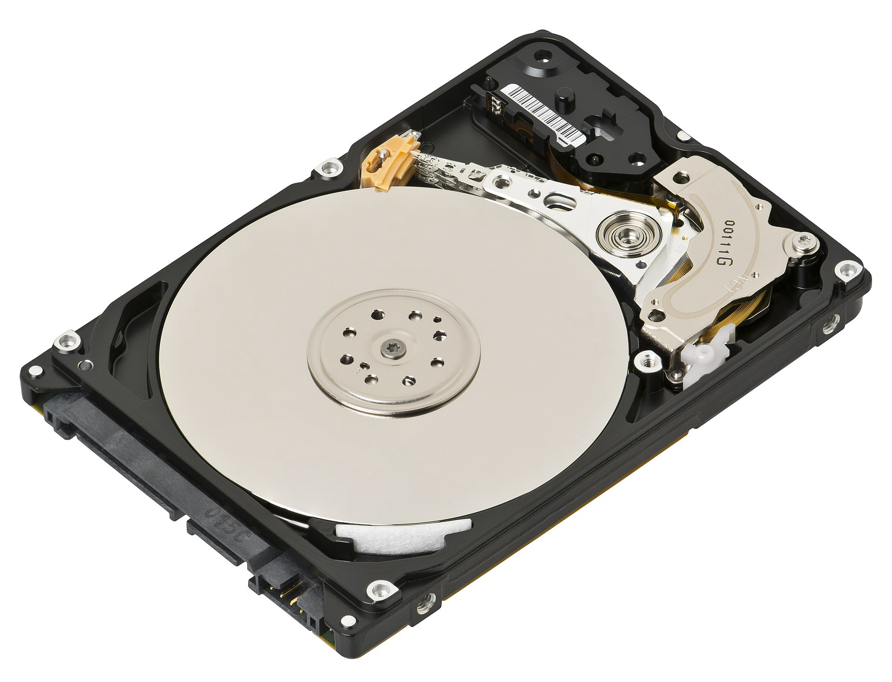
HDDのような記憶装置
アドレス1
アドレス2
アドレス10000
商品ID PA001
商品ID PA002
商品ID PZ015
商品名 はーいお茶
商品名 きのこの里
…
商品名 滝子の里山
単価 130
単価 230
単価 360
登録日 2018/10/25
登録日 2018/11/17
登録日 2023/07/07
各レコードは分割され記憶装置の特定の場所に格納される

Slide 80
HDDのような記憶装置
アドレス1
アドレス2
アドレス10000
商品ID PA001
商品ID PA002
商品ID PZ015
商品名 はーいお茶
商品名 きのこの里
…
商品名 滝子の里山
単価 130
単価 230
単価 360
登録日 2018/10/25
登録日 2018/11/17
登録日 2023/07/07

Slide 81
関係「商品」
商品ID | 商品 | 単価 | 登録日
PA001 | はーいお茶 | 130 | 2018/10/25
PA002 | きのこの里 | 230 | 2018/11/17
PB050 | タケノコの山 | 170 | 2019/12/25
PC008 | タケノコの山 | 200 | 2019/12/28
… | …
PZ015 | 滝子の里山 | 360 | 2023/07/07

Slide 82
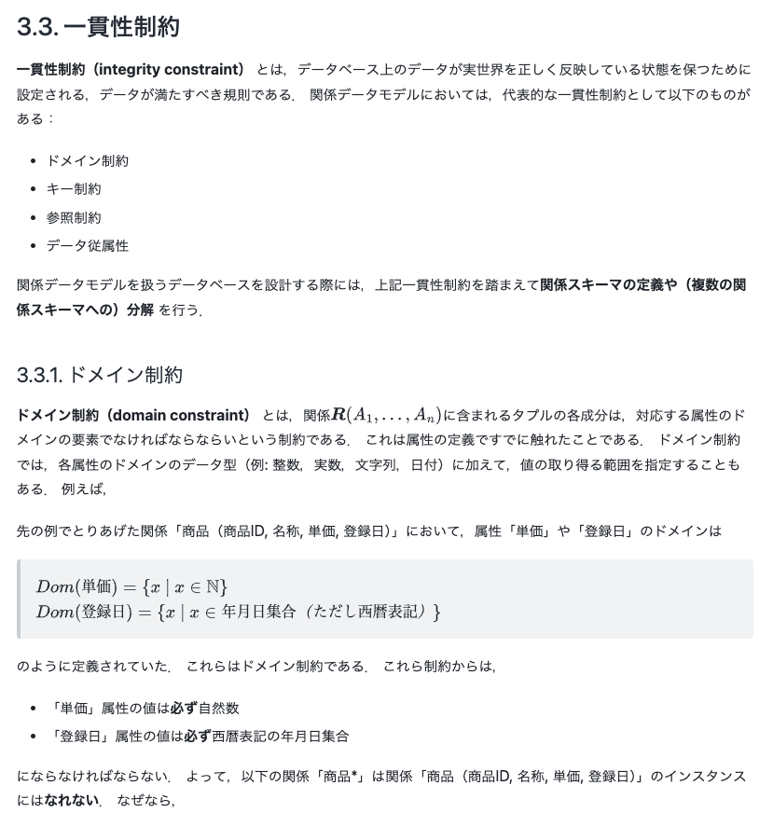
索引
100ページ
[ア行]
異状 220
一貫性制約 47, 100
インスタンス 11, 22, 33
…
[カ行]
外部結合 100
外部キー 50
関係 22, 44, 63
…

Slide 83
属性「単価」の索引
HDDのような記憶装置
単価
記憶装置の場所
130
1
150
3, 10, 54
170
50
200
8, 6
アドレス1
アドレス2
アドレス10000
230
2
商品ID PA001
商品ID PA002
商品ID PZ015
…
商品名 はーいお茶
商品名 きのこの里
…
商品名 滝子の里山
単価 130
単価 230
単価 360
登録日 2018/10/25
登録日 2018/11/17
登録日 2023/07/07

Slide 84
索引の行番号
1
2
3
4
5
6
7
索引キー
130
150
170
230
270
300
360
(例: 単価)
230より小
230より大
1
2
3
5
6
7
130
150
170
270
300
360
150より小
150より大
300より小
300より大
1
3
5
7
130
170
270
360

Slide 85
学籍番号
ハッシュ関数
ハッシュ値
記憶装置
場所1
cxxxx001
1
学籍番号cxxx5000
のレコード
cxxxx002
100
場所100
学籍番号cxxxx002
のレコード
例: 5000で割った
時の余りを計算
場所 4999
4999
学籍番号cxxxx001
のレコード
cxxx5000

Slide 86
Key | Value
user_xxxx | {address: 瑞穂区, age: 22}
user_yyyy | {address: 昭和区, age: 18}
user_zzz | {age: 29}
product_xxx | {price: 250}
…

Slide 87
Key | Value
cxxx0001
cxxx0002
cxxx0003
…
書籍名
データベース入門
出版日
2009/05/22
価格
2200
著者
北 千種
タイトル
はじめての機械学習
出版日
2015/05/17
価格
2500
著者
山畑 滝子
川澄 桜
…
カラムファミリー
タイトル
データベースの 講義ノート
出版日
2024/04/10
価格
xxx
著者
姓 | 名
山本 | 祐輔
カラムファミリー内には
カラムを自由に設定できる

Slide 88
<students>
<student>
<name>山畑 滝子</name>
<birthdate>2003/12/01</birthdate>
<gender>女</gender>
<department>経済学部</department>
</student>
<student>
<name>
<family_name>川澄</family_name>
<first_name>桜</first_name>
</name>
<birthdate>2001/07/07</birthdate>
<gender>女</gender>
<department>医学部</department>
<scholarships>
<scholarship>
<name>YASSO</name>
<registered_at> 2023/05/01</resgistered_at>
</scholarship>
</scholarships>
</student>
</students>
{
“students”: [
“student”: {
“name”: “山畑 滝子”,
“birthdate”: 2003/12/01”,
“gender”: “女”,
“department”: “経済学部”
},
“student”: {
“name”: {
“family_name”: “川澄”,
“first_name”: “桜”
},
“birthdate”: 2001/07/07”,
“gender”: “女”,
“department”: “医学部”,
“scholarship”: [
“scholarship”: {
“name”: “YASSO”,
“registered_at”: “2023/05/01”
}
]
]
}
XMLドキュメント
JSONドキュメント

Slide 89
日本
数学
県
トリノ
出身
専門
姉妹都市
ラグランジュ
愛知県
県庁所在地
姉妹都市
出身
シドニー
名古屋
姉妹都市
アボガドロ
国立大学
南京
専門
名古屋
大学
出身校
物理
小林誠
専門

Slide 90
キー・バリュー型DB
列指向DB
ドキュメント指向DB
グラフDB
key
1
2
key
1
2
key
1
2
{
“student”: {
“name”: “山畑 滝子”,
“birthdate”: 2003/12/01”,
“gender”: “女”,
}
}
{
“student”: {
“name”: “山畑 滝子”,
“birthdate”: 2003/12/01”,
“gender”: “女”,
}
}
データ処理が高速
複雑なデータを表現

